Slide 1
الفصل
القياس:الطول والكتلة والسعة
٥
صفحة ٥٢

Slide 7
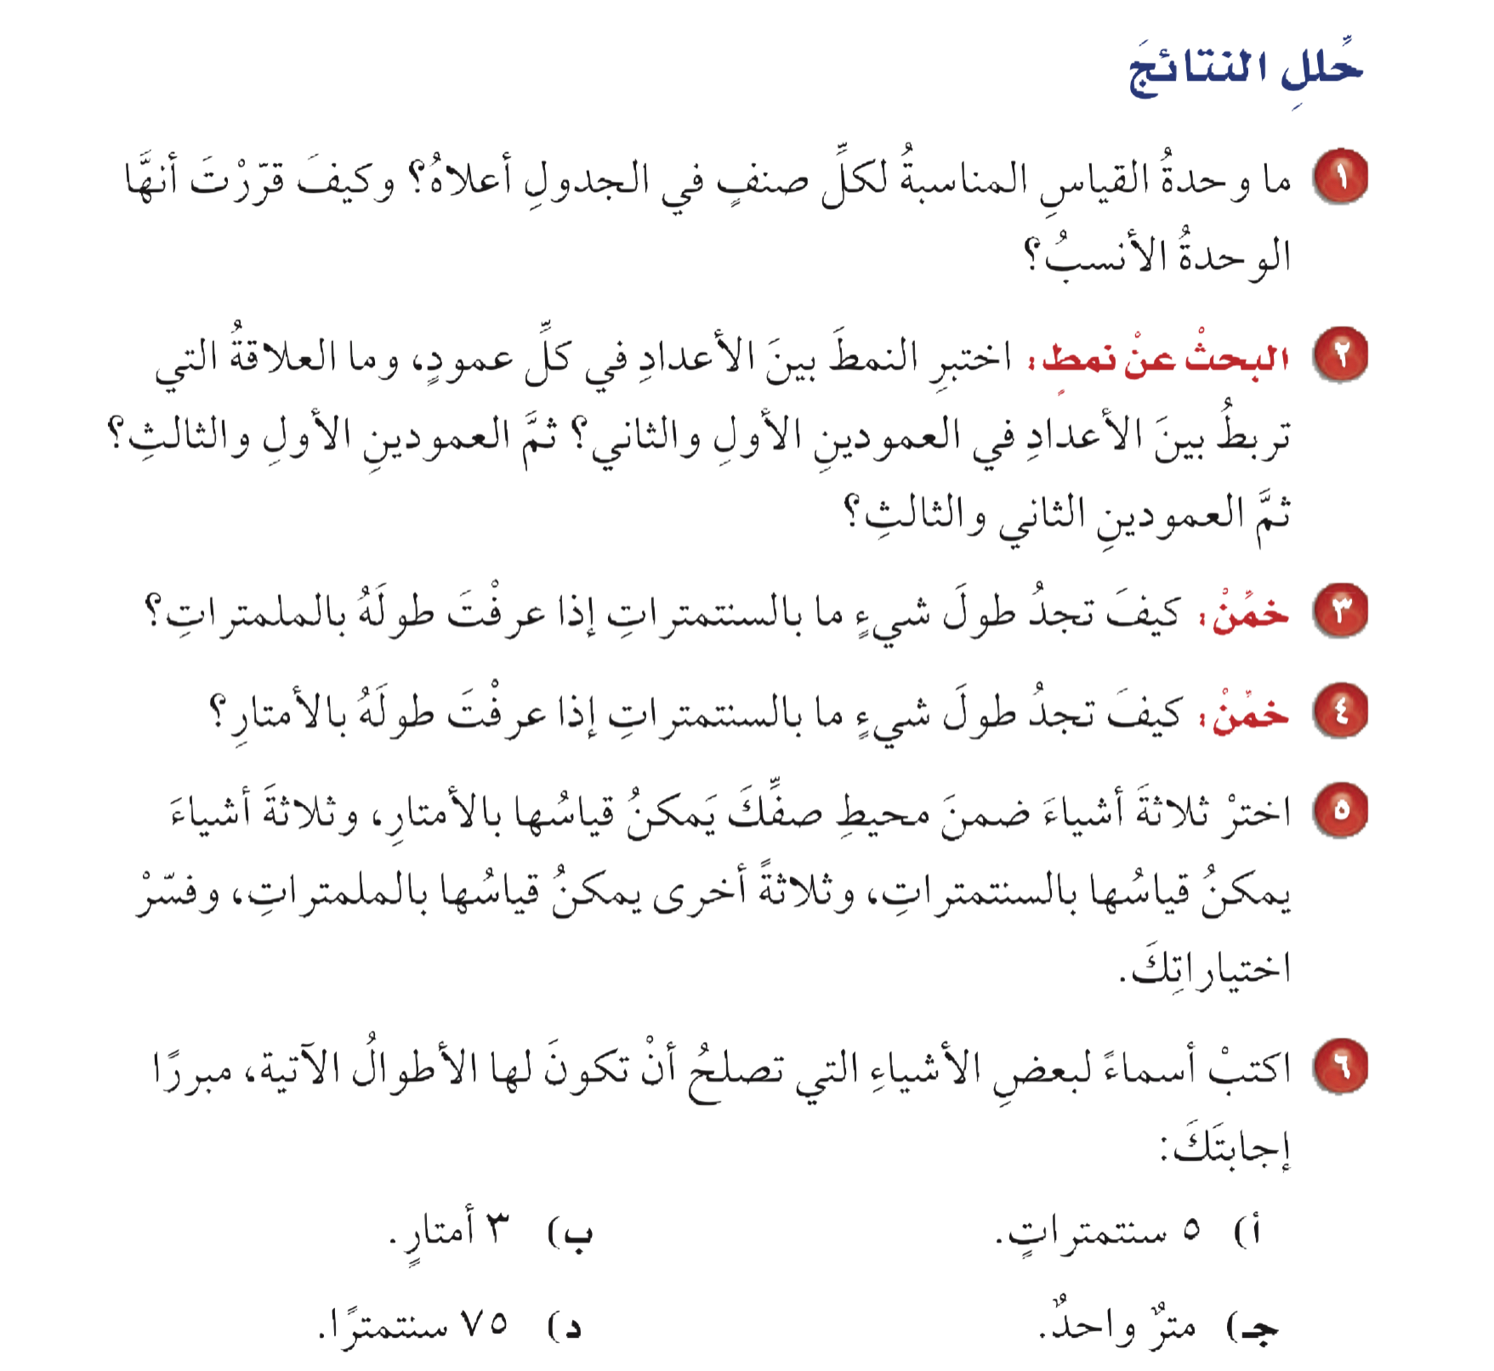

Slide 8
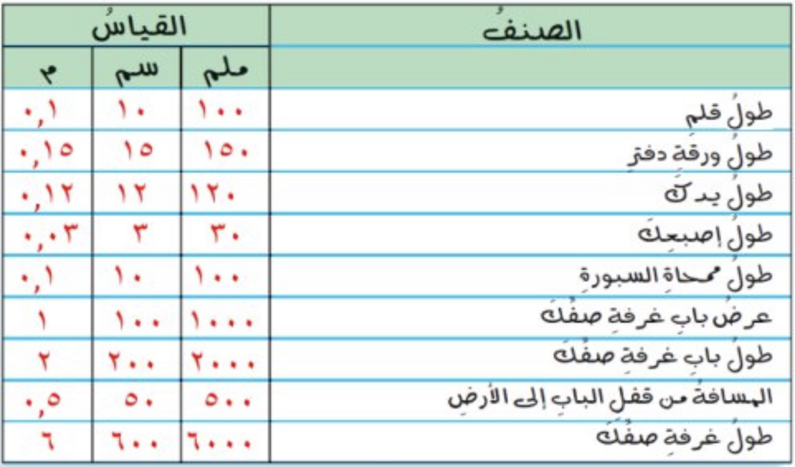

Slide 11
الواجب
٥
ص ٥٣

